Slide 1

Estructuras de Datos Arreglos, Métodos y Pasaje de Parámetros
Podemos reutilizar código!
Las modificaciones se pueden hacer directamente en los arreglos que pasamos como parámetro (solo funciona para arreglos y matrices, no para otros tipos de datos)
1

Slide 2
Estructuras de Datos Pasos para Migrar a Métodos
Identificar código repetido o funcionalidad “reusable”
Identificar parámetros comunes y retorno (si fuese necesario devolver un resultado)
Modificar el código para aprovechar el código mejorado (por ejemplo, la carga de un vector o la escritura por pantalla)
2

Slide 3
Estructuras de Datos Sumar Arreglos (con Métodos)
let readlineSync = require('readline-sync');
let v1=new Array(6);
let v2=new Array(6);
let vSuma=new Array(6);
let indice;
//Cargo el vector v1
for (indice=0; indice<6; indice++) {
v1[indice] = readlineSync.questionInt("Ingrese el valor de v1[", indice, "]: ");
}
//Cargo el vector v2
for (indice=0; indice<6; indice++) {
v2[indice] = readlineSync.questionInt("Ingrese el valor de v2[", indice, "]: ");
}
//Sumo los valores y muestro
for (indice=0; indice<6; indice++) {
vSuma[indice] = v1[indice] + v2[indice];
console.log("vSuma[", indice, "]=", vSuma[indice]);
}
La carga de los vectores esta repetida
La suma puede ser reutilizada (con el for)
La escritura por pantalla puede ser reutilizada
(con el for)
3

Slide 4
Estructuras de Datos Sumar Arreglos (con Métodos)
function cargarVector(v, cantidad) {
let indice;
for (indice=0; indice<cantidad; indice++) {
v[indice] = readlineSync.questionInt("Ingrese el valor de la posición ", indice, ": ");
}
}
function mostrarVector(v, cantidad) {
let indice;
for (indice=0; indice<cantidad; indice++) {
console.log(v[indice], " “);
}
}
function sumarVector(v1, v2, vSuma, cantidad) {
let indice;
for (indice=0; indice<cantidad; indice++) {
vSuma[indice] = v1[indice] + v2[indice];
}
}
Los cambios en vSuma se hacen en la variable definida externamente, es decir, que cambiamos sus valores en la función para que puedan ser observados en el Algoritmo principal
4

Slide 5
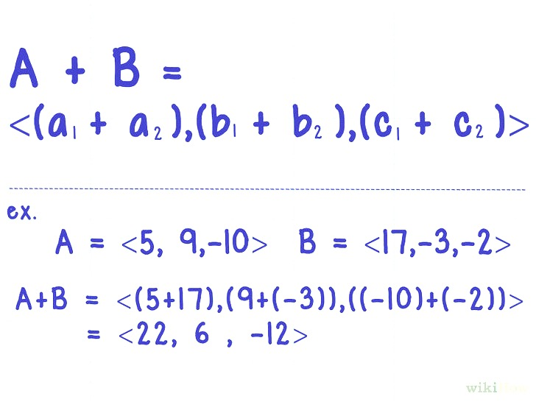
Estructuras de Datos Sumar Arreglos (con Métodos)
let readlineSync = require('readline-sync');
let v1=new Array(6);
let v2=new Array(6);
let vSuma=new Array(6);
console.log("Cargando v1”);
cargarVector(v1, 6);
console.log("Cargando v2”);
cargarVector(v2, 6);
sumarVector(v1, v2, vSuma, 6);
console.log("Valores de v1");
mostrarVector(v1, 6)
Escribir console.log("Valores de v2");
mostrarVector(v2, 6)
console.log("Valores de vSuma");
mostrarVector(vSuma, 6)
5

Slide 6

Estructuras de Datos Invertir Arreglo (con Métodos)
Almacene en un arreglo de tamaño N los números ingresados por el usuario
La dimensión N también es ingresada por el usuario
Muestre los números del arreglo pero del último al primero
Ejemplo:
v = 1, 3, 7, 9, 9, 5
La salida es: 5, 9, 9, 7, 3, 1
6

Slide 7
Estructuras de Datos Invertir Arreglo (con Métodos)
let readlineSync = require('readline-sync');
let cantidad = readlineSync.questionInt("Ingrese la cantidad de números:");
let v = new Array(cantidad);
let indice;
for (indice = 0; indice < cantidad ; indice++) {
v[indice] = readlineSync.questionInt("Ingrese v[", indice, "]");
}
for (indice = cantidad - 1; indice >= 0; indice-- ) {
console.log(v[indice], " ");
}
La carga de los vectores esta repetida (y ya la implementamos!)
Mostrar invertido podría ser un método nuevo
Invertir un arreglo también podría ser útil (y una alternativa a mostrar invertido)
7

Slide 8
Estructuras de Datos Invertir Arreglo (con Métodos)
function cargarVector(v, cantidad) {
let indice;
for (indice=0; indice<cantidad; indice++) {
v[indice] = readlineSync.questionInt("Ingrese el valor en ", indice, ": ");
}
}
function mostrarVector(v, cantidad) {
let indice;
for (indice=0; indice<cantidad; indice++) {
console.log(v[indice], " “);
}
}
function mostrarVectorInvertido(v, cantidad) {
let indice;
for (indice=cantidad-1; indice<=0; indice--) {
console.log(v[indice], " “);
}
}
8

Slide 9
Estructuras de Datos Invertir Arreglo (con Métodos)
function invertirVector(v, cantidad) {
let indiceIzq=0;
let indiceDer=cantidad-1;
let aux;
while (indiceIzq < indiceDer) {
aux = v[indiceIzq];
v[indiceIzq] = v[indiceDer];
v[indiceDer] = aux;
indiceIzq++;
indiceDer--;
}
}
Defino dos índices para moverme desde el primer elemento a la izquierda hacia la derecha y desde el ultimo elemento a la derecha hacia la izquierda
Incremento indiceIzq en 1 y decremento indiceDer en 1, hasta que haya pasado la mitad del arreglo
9

Slide 10
Estructuras de Datos Invertir Arreglo (con Métodos)
let readlineSync = require('readline-sync');
let cantidad = readlineSync.questionInt("Ingrese la cantidad de números:");
let v = new Array(cantidad);
console.log("Cargando v");
cargarVector(v, cantidad);
console.log("Mostrando invertido");
mostrarVectorInvertido(v, cantidad);
console.log("Invierto los valores en el vector");
invertirVector(v, cantidad);
console.log("Invierto los valores en el vector");
mostrarVector(v, cantidad);
10

Slide 11
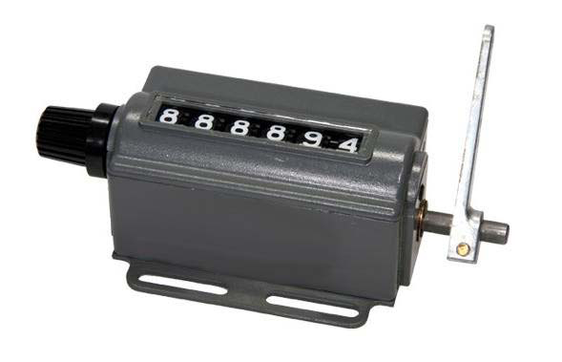
Estructuras de Datos Tipos de Números en Arreglo (con Métodos)
function cargarVector(v, cantidad) {
let indice;
for (indice=0; indice<cantidad; indice++) {
v[indice] = readlineSync.questionInt("Ingrese el valor en ", indice, ": ");
}
}
function mostrarVector(v, cantidad) {
let indice;
for (indice=0; indice<cantidad; indice++) {
console.log(v[indice], " “);
}
}
function contarPositivos(v, cantidad) {
let contador=0;
let indice;
for (indice=0; indice<cantidad; indice++) {
If (v[indice]>0) {
contador++;
}
}
return contador;
}
Y uso <0 y ==0 para los otros 2 metodos
11

Slide 12
Estructuras de Datos Tipos de Números en Arreglo (con Métodos)
let readlineSync = require('readline-sync');
let cantidad = readlineSync.questionInt("Ingrese la cantidad de números:");
let v = new Array(cantidad);
console.log("Cargando v");
cargarVector(v, cantidad);
let numNeg = contarNegativos(v, cantidad);
let numCero = contarCeros(v, cantidad);
let numPos = contarPositivos(v, cantidad);
console.log(""Los valores de v son:”);
mostrarVector(v, cantidad);
console.log(numPos, " positivos, ");
console.log(numNeg, " negativos, ");
console.log(numCero, " ceros");
12

Slide 13
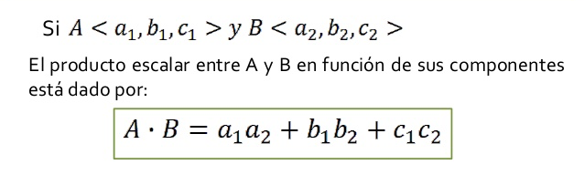
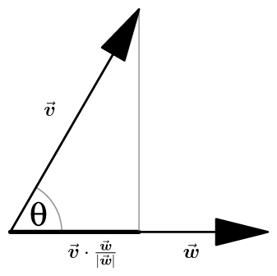
Estructuras de Datos y Métodos Producto Escalar
Cargue dos arreglos de dimensión N números (la cantidad es ingresada por el usuario)
Calcule el producto escalar entre los dos arreglos:
Ejemplo:
n = 3 v1 = 0, 1, 2
v2 = 3, 4, 5
producto = 14
0x3+1x4+2x5
13

Slide 14

Estructuras de Datos y Métodos Promedio Escolar
Desarrolle un algoritmo que permita cargar alumnos y sus notas en los tres trimestres
Se debe permitir obtener el promedio anual (es decir, de sus tres notas) de un alumno (ingresado por el usuario)
Luego de resolverlo, pensar en aprovechar métodos y discutir como representar la información
14

Slide 15

Estructuras de Datos y Métodos Cine
Diseñar un algoritmo que recorra las butacas de una sala de cine y determine cuántas butacas desocupadas hay
Suponga que para modelar este problema, se utiliza un arreglo con valores lógicos
La presencia de un valor verdadero (true) en el arreglo indica que la butaca está ocupada
La presencia de un valor falso (false) en el arreglo indica que la butaca está desocupada
15

Slide 16

Estructuras de Datos y Métodos Multiplicación
Implemente un método llamado “multiplicarArreglo” que recibe como parámetros tres arreglos de Enteros del mismo tamaño
Los dos primeros arreglos contienen los números que se quieren multiplicar
El tercer arreglo almacena el cálculo de la multiplicación de cada posición de los dos arreglos
Utilice este método para multiplicar los siguientes cuatro arreglos de tres elementos
v1: [1, 2, 3] v2: [4, 5, 6] v3: [2, 1, 2] v4: [1, 2, 1]
vResultado (v1*v2*v3*v4): [8, 20, 36]
aproveche las ventajas de métodos para resolver el ejercicio
16

Slide 17

Estructuras de Datos y Métodos Jardín
El jardín infantil necesita un programa para poder asignar cursos a las aulas
Se cuentan con tres aulas: Azul, Verde y Amarilla
Cada aula cuenta con una capacidad diferente (es decir, un número de bancos)
La aula Azul tiene 40 bancos, la Verde 35 y la Amarilla 30
Dado un número de infantes ingresado por el usuario, el programa deberá determinar el aula que minimice la cantidad de bancos vacíos
La salida del algoritmo es el color que identifica al aula asignada
Ejemplo: si la cantidad de personas de un curso es 34, entonces el aula a asignar será la Verde. El aula Amarilla no puede ser asignada porque la cantidad de personas es menor a la cantidad de bancos disponibles. El aula Azul es descartada porque quedan más bancos inutilizados que en el aula Verde (6 versus 1).
17

